Slide 1
前情回顾
进程同步的主要任务
基本概念

Slide 2
前情回顾
生产者-消费者问题
并发执行会出错

Slide 3
前情回顾
提出临界区概念

Slide 4
前情回顾
硬件同步机制
引入信号量

Slide 5
前情回顾
4种信号量机制

Slide 6
前情回顾
两种进程同步模式

Slide 7
前情回顾
进程互斥
进程互斥的实例

Slide 8
前情回顾
前趋关系
复杂前趋关系的实现

Slide 9
前情回顾
信号量的使用要点
实际案例

Slide 10
进程同步(2)
中国海洋大学信息学部
操作系统 Operating System
Process Synchronization (Part 2)
授课教师：聂婕
niejie@ouc.edu.cn
办公地点：中国海洋大学西海岸信息南楼C305
Notes:
1. 个人介绍；
2. 加入班级群，
3. 助教介绍；

Slide 11
2.4 进程同步
2.4.2进程同步的机制：管程机制（Monitors）
利用信号量机制时，每个访问临界资源的进程都要自备同步操作wait（S）和signal（S）；
大量的同步操作分散在进程中，给系统管理带来了很大的麻烦，还容易产生死锁；
复印机
扫描仪
打印机
发送传真
扫描仪
网卡
接收邮件
网卡
打印机
资源争用
开发的组织
大规模的软件开发活动中，难以协调大量模块间的信号量调用顺序
每个进程需要使用两种资源
每两个进程间有一种资源需要竞争
资源使用的先后顺序不同
采用面向对象的思想来建模公共资源，产生了新的进程同步工具：管程。

Slide 12
2.4 进程同步
2.4.2进程同步的机制：管程机制（Monitors）
利用信号量机制时，每个访问临界资源的进程都要自备同步操作wait（S）和signal（S）；
大量的同步操作分散在进程中，给系统管理带来了很大的麻烦，还容易产生死锁；
复印机
扫描仪
打印机
发送传真
扫描仪
网卡
接收邮件
网卡
打印机
资源争用
开发的组织
大规模的软件开发活动中，难以协调大量模块间的信号量调用顺序
每个进程需要使用两种资源
每两个进程间有一种资源需要竞争
资源使用的先后顺序不同
采用面向对象的思想来建模公共资源，产生了新的进程同步工具：管程。
1971，Dijkstra：“秘书”进程
1973，Hansan / 1974，Hoare：管程

Slide 13
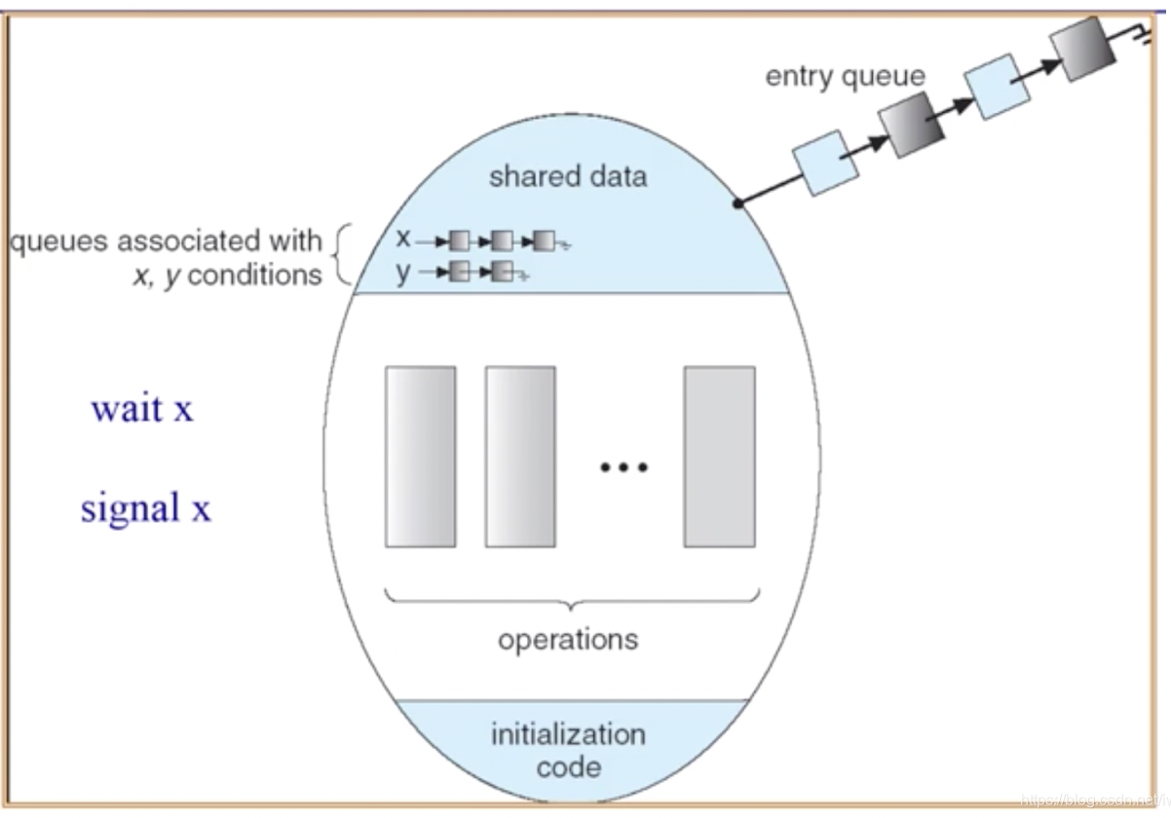
2.4 进程同步
2.4.2进程同步的机制：管程机制（Monitors）
管程外面有个锁（lock），想要进入管程，必须首先判断锁是否开；、
“锁”的实现可以看作信号量机制，如果锁开，则可以进入管程，如果锁关，则需要在锁队列上等待；
Lock 队列
Lock.Acquire
Lock.release

Slide 14
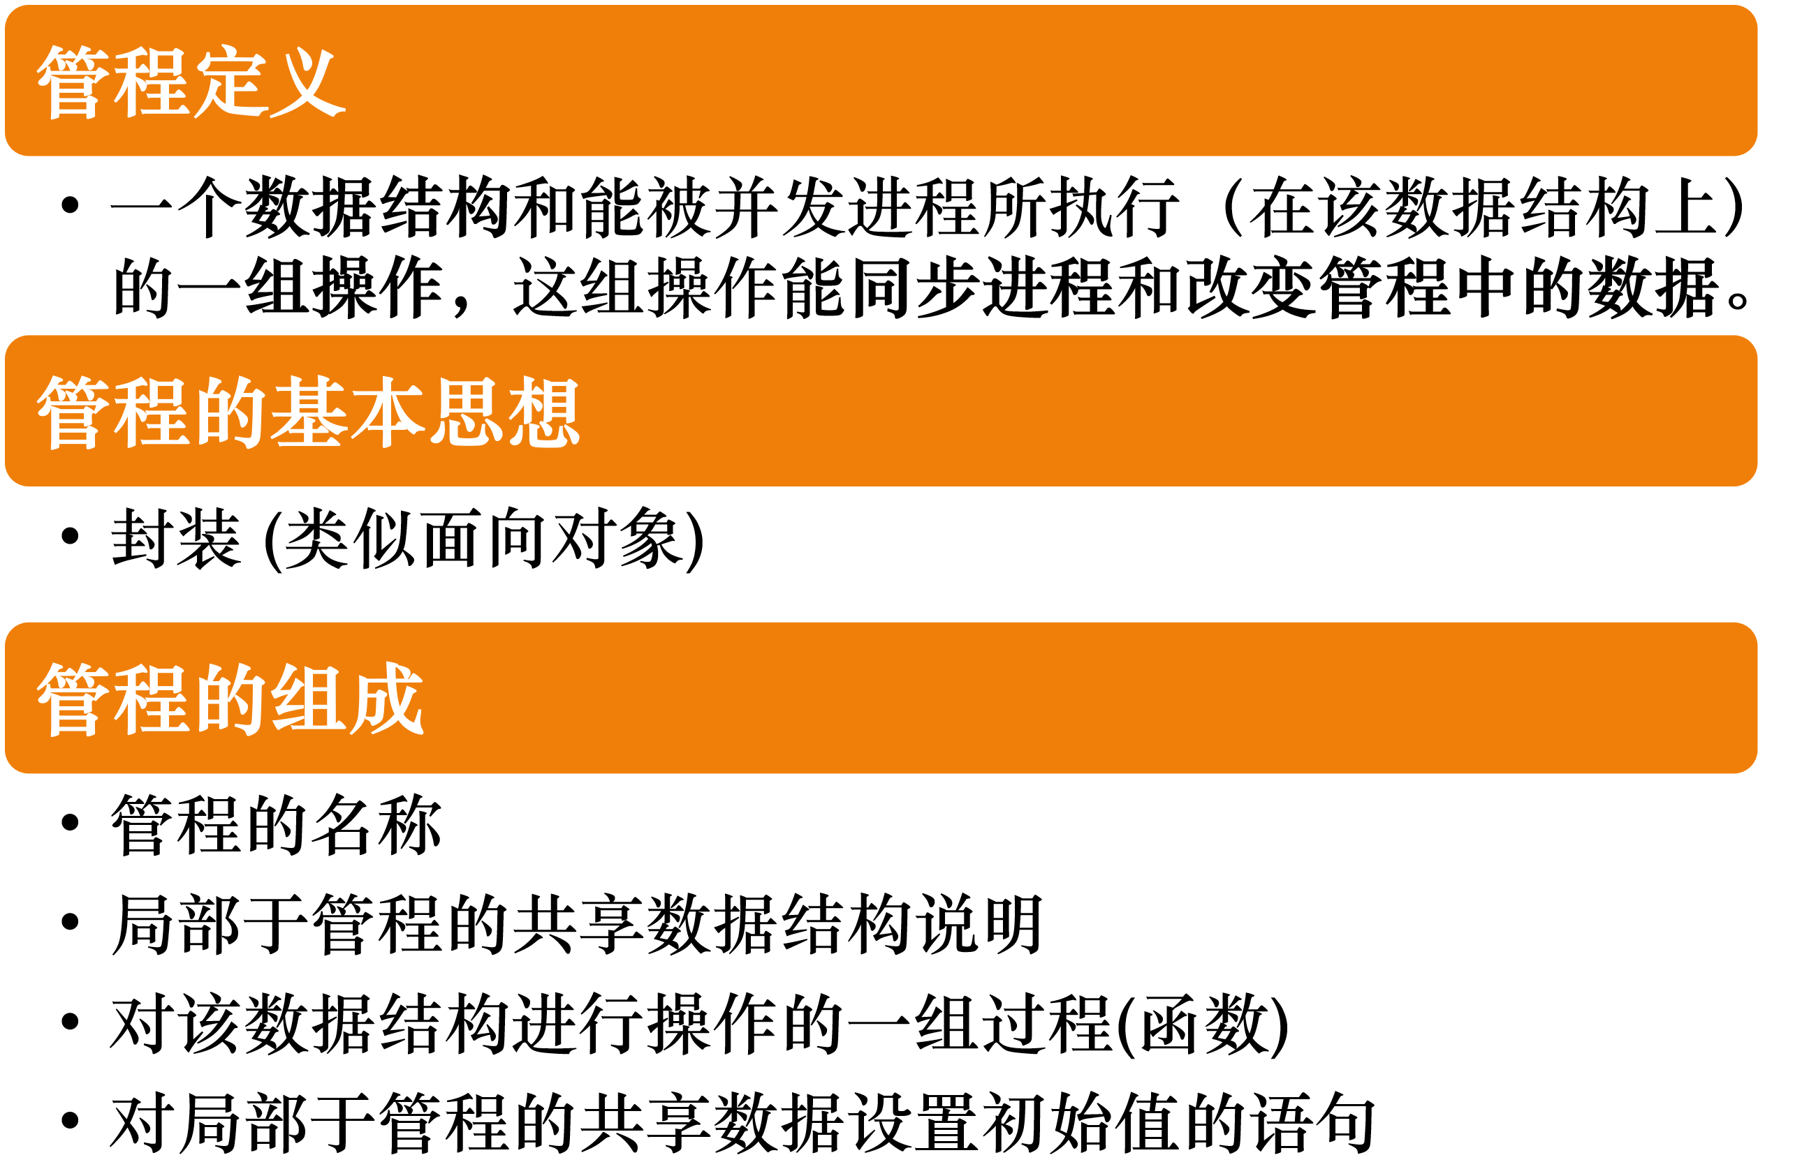
2.4 进程同步
2.4.2进程同步的机制：管程机制（Monitors）
管程里面：

Slide 15
2.4 进程同步
2.4.2进程同步的机制：管程机制（Monitors）
管程中的共享数据结构（临界资源）和信号量（条件变量）说明；
管程里面：

Slide 16
2.4 进程同步
2.4.2进程同步的机制：管程机制（Monitors）
管程里面：
对该数据结构进行操作的函数（包括同步机制）；

Slide 17
2.4 进程同步
2.4.2进程同步的机制：管程机制（Monitors）
管程里面：
变量初始化；

Slide 18
2.4 进程同步
2.4.2进程同步的机制：管程机制（Monitors）
管程里依靠条件变量实现同步机制
Condition x, y；
条件变量是一种对象化的类信号量；
不同的条件变量代表该公共资源造成进程阻塞的不同原因；
利用 x.wait 和 x. signal 开展进程的阻塞和唤醒；

Slide 19
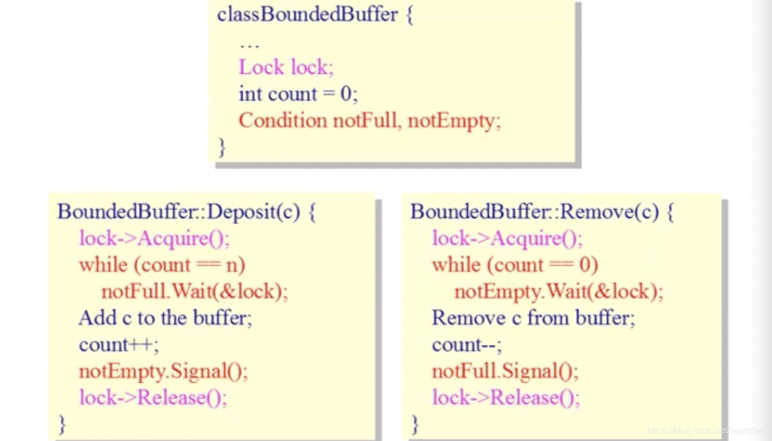
2.4 进程同步
2.4.2进程同步的机制：管程机制（Monitors）
例: 用管程机制实现生产者消费者问题：

Slide 20
2.4 进程同步
2.4.2进程同步的机制：管程机制（Monitors）
c.wait
将被阻塞的进程放入与条件变量c关联的阻塞队列中
c.signal
唤醒与条件变量c关联的阻塞队列中的第一个进程，如果没有被阻塞的，它不做任何操作
注：这与信号量机制中的wait和signal有所不同
例: 用管程机制实现生产者消费者问题：
信号量机制里用wait和signal来记录资源的个数；所以进行+1和-1的操作，管程的资源数量由公共变量记录，所以不需要条件变量来记录；
可以理解管程的锁相当于用于“互斥”的信号量；
管程里的条件变量是用于“协调”的；

Slide 21
2.4 进程同步
2.4.2进程同步的机制：管程机制（Monitors）
进程PA调用管程中的函数，使得条件变量c.wait，此时进程PA阻塞；
进程PB在执行过程中，使得条件c产生了变化，进而调用管程中的函数，使得条件变量c.signal，此时进程PA被唤醒……
PB等待，直至PA离开管程
PA等待，直至PB离开管程
Hoare选择这种做法
Brinch Hansan进行了折衷，要求signal必须是管程过程的最后一个语句

Slide 22
进程同步的经典问题
中国海洋大学信息学部
操作系统 Operating System
Classic Problem in Process Synchronization
授课教师：聂婕
niejie@ouc.edu.cn
办公地点：中国海洋大学西海岸信息南楼C305
Notes:
1. 个人介绍；
2. 加入班级群，
3. 助教介绍；

Slide 23
2.5 进程同步的经典问题
2.5.1生产者-消费者问题
2.5.2哲学家进餐问题
2.5.3读者-写者问题

Slide 24
2.5.1生产者-消费者问题
问题原型
不使用信号量会出错

Slide 25
2.5.1生产者-消费者问题
使用记录型信号量解决生产者-消费者问题
需要几个信号量？
是否需要互斥量？
是否需要前趋关系？
信号量的取值如何？
各个信号量的初始值是什么？
不同取值的含义是什么？

Slide 26
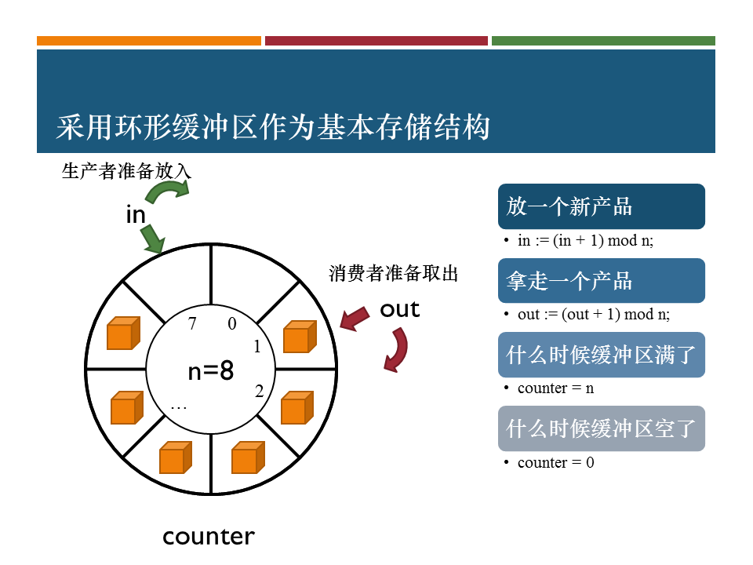
2.5.1生产者-消费者问题
这是一个什么问题
进程互斥
前趋关系
临界资源是什么？
仓库
约束条件
仓库满的时候，生产者阻塞；
仓库空的时候，消费者阻塞
使用记录型信号量解决生产者-消费者问题

Slide 27
2.5.1生产者-消费者问题
互斥信号量 mutex
用于各进程对缓冲区的互斥访问
信号量empty
表示缓冲区中空缓冲单元的数量
信号量full
表示缓冲区中满缓冲单元的数量
为什么不是简单地使用mutex控制对count的访问？

Slide 28
var mutex:semaphore := 1；// 定义信号量
buffer:array[0,…,n-1] of item; // 定义缓冲区
in, out, count : integer :=0,0,0;// 定义下标指示变量和计数器
begin //生产者 往缓冲区放东西
repeat
until false;
end;
begin //消费者 从缓冲区取东西
repeat
until false;
end;
产生一个商品nextp;
3
wait(mutex); //等待缓冲区锁
1
wait(mutex); //等待缓冲区锁
if(count>0)
nextc := buffer[out];
out := (out + 1) mod n;
if(count<8)
count := count+1;
buffer[in] := nextp;
in := (in + 1) mod n;
0
8
4
signal(mutex); //释放缓冲区
消费商品 nextc;
2
signal(mutex); //释放缓冲区

Slide 29
var mutex,empty,full:semaphore:=1,n,0；// 定义信号量
buffer:array[0,…,n-1] of item; // 定义缓冲区
in, out : integer :=0,0; // 定义下标指示变量
begin //生产者 (如何往缓冲区放东西)
repeat
产生一个商品nextp;
wait(empty); //等待缓冲区有空
wait(mutex); //等待缓冲区锁
buffer[in] := nextp;
in := (in + 1) mod n;
signal(mutex); //告诉其他进程：缓冲区可以使用了
signal(full); //告诉其他进程：缓冲区中多了一个商品
until false;
end;
begin //消费者 (如何从缓冲区取东西)
repeat
wait(full); //等待缓冲区有商品
wait(mutex); //等待缓冲区锁
nextc := buffer[out];
out := (out + 1) mod n;
signal(mutex); //告诉其他进程: 缓冲区可以使用了
signal(empty); //告诉其他进程: 缓冲区空出一个地方
消费商品 nextc;
until false;
end;

Slide 30
2.5.1生产者-消费者问题
基本事项
多个信号量的wait顺序问题
wait(mutex)、wait(empty)/wait(full)的顺序不可随意调整
wait(mutex)和signal(mutex)必须成对出现
wait(empty)和signal(empty)在生产者消费者之间成对出现
wait(full)和signal(full)在生产者消费者之间成对出现

Slide 31
2.5.1生产者-消费者问题
生产者p： 消费者c：
wait(empty); wait(mutex);
wait(mutex); wait(full);
信号量初始值：mutex:=1, empty:=n, full:=0
执行顺序：
c的wait(mutex)→mutex=0
c的wait(full)→ ∵full=0 ∴ c阻塞
p的wait(empty)→ empty=n-1
p的wait(mutex)→ ∵ mutex=0 ∴ p阻塞
wait顺序不当造成的死锁
死锁

Slide 32
2.5.1生产者-消费者问题
使用AND信号量解决生产者-消费者问题
生产者:
…
Swait(empty,mutex);
buffer[in] := nextp; //放入产品
in := (in + 1) mod n;//移动指针
Ssignal(mutex,full);
消费者:
…
Swait(full,mutex);
nextc := buffer[out]; //取出产品
out := (out + 1) mod n; //移动指针
Ssignal(mutex,empty);

Slide 33
2.5.1生产者-消费者问题
使用管程解决生产者-消费者问题
在管程里定义两个过程(函数)
put(item)
生产者利用它向缓冲区放一个产品
get(item)
消费者利用它从缓冲区取一个产品
利用整型变量count标记缓冲区中产品的数量
count<=0时，消费者需等待
count>=n时，生产者需等待

Slide 34
2.5.1生产者-消费者问题
使用管程解决生产者-消费者问题
type pc = monitor
var in,out,count:integer;
buffer:array[0,…,n-1] of item;
notfull,notempty : condition;
在管程里定义两个过程(函数)
put(item)
生产者利用它向缓冲区放一个产品
get(item)
消费者利用它从缓冲区取一个产品
利用整型变量count标记缓冲区中产品的数量
count<=0时，消费者需等待
count>=n时，生产者需等待

Slide 35
2.5.1生产者-消费者问题
使用管程解决生产者-消费者问题
type pc = monitor
var in,out,count:integer;
buffer:array[0,…,n-1] of item;
notfull,notempty : condition;
在管程里定义两个过程(函数)
put(item)
生产者利用它向缓冲区放一个产品
get(item)
消费者利用它从缓冲区取一个产品
利用整型变量count标记缓冲区中产品的数量
count<=0时，消费者需等待
count>=n时，生产者需等待
procedure put(item)
begin
if count>=n then notfull.wait;
buffer[in]:=item;
in :=(in + 1) mod n;
count := count + 1;
if notempty.queue then notempty.signal;
end;

Slide 36
2.5.1生产者-消费者问题
使用管程解决生产者-消费者问题
type pc = monitor
var in,out,count:integer;
buffer:array[0,…,n-1] of item;
notfull,notempty : condition;
在管程里定义两个过程(函数)
put(item)
生产者利用它向缓冲区放一个产品
get(item)
消费者利用它从缓冲区取一个产品
利用整型变量count标记缓冲区中产品的数量
count<=0时，消费者需等待
count>=n时，生产者需等待
procedure put(item)
begin
if count>=n then notfull.wait;
buffer[in]:=item;
in :=(in + 1) mod n;
count := count + 1;
if notempty.queue then notempty.signal;
end;
procedure get(item)
begin
if count<=0 then notempty.wait;
item := buffer[out];
out := (out + 1) mod n;
count := count – 1;
if notfull.queue then notfull.signal;
end;

Slide 37
2.5.1生产者-消费者问题
type pc = monitor
var in,out,count:integer;
buffer:array[0,…,n-1] of item;
notfull,notempty : condition;
使用管程解决生产者-消费者问题
procedure put(item)
begin
if count>=n then notfull.wait;
buffer[in]:=item;
in :=(in + 1) mod n;
count := count + 1;
if notempty.queue then notempty.signal;
end;
在管程里定义两个过程(函数)
put(item)
生产者利用它向缓冲区放一个产品
get(item)
消费者利用它从缓冲区取一个产品
利用整型变量count标记缓冲区中产品的数量
count<=0时，消费者需等待
count>=n时，生产者需等待
procedure get(item)
begin
if count<=0 then notempty.wait;
item := buffer[out];
out := (out + 1) mod n;
count := count – 1;
if notfull.queue then notfull.signal;
end;
begin
in := out := 0;
count:=0;
end;
end type;

Slide 38
2.5.1生产者-消费者问题
type pc = monitor
var in,out,count:integer;
buffer:array[0,…,n-1] of item;
notfull,notempty : condition;
使用管程解决生产者-消费者问题
procedure put(item)
begin
if count>=n then notfull.wait;
buffer[in]:=item;
in :=(in + 1) mod n;
count := count + 1;
if notempty.queue then notempty.signal;
end;
生产者
begin
repeat
生产一个item;
pc.put (item);
until false;
end;
消费者
begin
repeat
pc.get(item);
消费掉产品item;
until false;
end;
procedure get(item)
begin
if count<=0 then notempty.wait;
item := buffer[out];
out := (out + 1) mod n;
count := count – 1;
if notfull.queue then notfull.signal;
end;
begin
in := out := 0;
count:=0;
end;
end type;

Slide 39

2.5.2哲学家进餐问题
哲学家
吃饭
思考
0
5个哲学家共用一张圆形餐桌，
桌子上放着5支筷子、5只碗。
他们吃饭和思考交替进行。
吃饭时只能拿自己左右两侧的筷子，
不吃时放下筷子进行思考，周而复始。
1
0
1
4
4
2
3
2
3

Slide 40
2.5.2哲学家进餐问题
哲学家
吃饭
思考
0
5个哲学家共用一张圆形餐桌，
桌子上放着5支筷子、5只碗。
他们吃饭和思考交替进行。
吃饭时只能拿自己左右两侧的筷子，
不吃时放下筷子进行思考，周而复始。
1
0
1
4
4
2
筷子是共用的。身边有任何一个人吃饭，自己就没法吃 (因为缺少筷子)
所以，每根筷子都是临界资源 （在一段时间内只允许一位哲学家使用）
因此，可以为每根筷子设置一个信号量（以实现对筷子的互斥使用）
3
2
3

Slide 41
2.5.2哲学家进餐问题
吃饭占用临界资源，
思考不占用临界资源。
因此，应当将“吃饭”放入临界区。
0
var chopstick:array[0,…,4] of semaphore;
所有信号量初始值为1；
repeat //第i个哲学家的活动
wait(chopstick[i]); //拿左筷子
wait(chopstick[(i+1) mod 5]); //拿右筷子
吃饭;
signal(chopstick[i]); //放左筷子
signal(chopstick[(i+1) mod 5]); //放右筷子
思考;
until false;
1
0
1
4
4
2
3
2
3

Slide 42
2.5.2哲学家进餐问题
缺点
如果每个人开始都先拿自己左边的筷子
可能导致人手一根筷子，而拿不到第二根筷子
从而全部阻塞，引起死锁。
解决办法
0
1
0
1
4
4
2
3
2
3

Slide 43
2.5.2哲学家进餐问题
缺点
如果每个人开始都先拿自己左边的筷子
可能导致人手一根筷子，而拿不到第二根筷子
从而全部阻塞，引起死锁。
解决办法
至多只允许四个人“同时”拿左边的筷子，最终保证至少一个人能吃上饭。
0
1
0
1
4
4
2
3
2
3

Slide 44
2.5.2哲学家进餐问题
缺点
如果每个人开始都先拿自己左边的筷子
可能导致人手一根筷子，而拿不到第二根筷子
从而全部阻塞，引起死锁。
解决办法
至多只允许四个人“同时”拿左边的筷子，最终保证至少一个人能吃上饭。
仅当左右筷子均可用时，才允许他拿筷子进餐。(AND信号量)
0
1
0
1
4
4
2
3
2
3

Slide 45
2.5.2哲学家进餐问题
缺点
如果每个人开始都先拿自己左边的筷子
可能导致人手一根筷子，而拿不到第二根筷子
从而全部阻塞，引起死锁。
解决办法
至多只允许四个人“同时”拿左边的筷子，最终保证至少一个人能吃上饭。
仅当左右筷子均可用时，才允许他拿筷子进餐。(AND信号量)
规定奇数号哲学家先拿起他左边的筷子，再拿右边的筷子；而偶数号哲学家先拿起他右边的筷子，再拿左边的筷子。
0
1
0
1
4
4
2
3
2
3

Slide 46
2.5.2哲学家进餐问题
var mutex: semaphore: =4; //最多有四个哲学家拿左边筷子
var chopstick:array[0,…,4] of semaphore;
所有信号量初始值为1
repeat //第i个哲学家的活动
wait(mutex);//最多有四名哲学家拿左边筷子
wait(chopstick[i]);
wait(chopstick[(i+1) mod 5]);//先拿左边再拿右边
吃饭；
signal(chopstick[i]);
signal(chopsitck[(i+1) mod 5]);
signal(mutex);//已放下左筷子
思考；
until false;
缺点
如果每个人开始都先拿自己左边的筷子
可能导致人手一根筷子，而拿不到第二根筷子
从而全部阻塞，引起死锁。
解决办法
至多只允许四个人“同时”拿左边的筷子，最终保证至少一个人能吃上饭。
仅当左右筷子均可用时，才允许他拿筷子进餐。(AND信号量)
规定奇数号哲学家先拿起他左边的筷子，再拿右边的筷子；而偶数号哲学家先拿起他右边的筷子，再拿左边的筷子。

Slide 47
2.5.2哲学家进餐问题
缺点
如果每个人开始都先拿自己左边的筷子
可能导致人手一根筷子，而拿不到第二根筷子
从而全部阻塞，引起死锁。
解决办法
至多只允许四个人“同时”拿左边的筷子，最终保证至少一个人能吃上饭。
仅当左右筷子均可用时，才允许他拿筷子进餐。(AND信号量)
规定奇数号哲学家先拿起他左边的筷子，再拿右边的筷子；而偶数号哲学家先拿起他右边的筷子，再拿左边的筷子。
var chopstick: array[0,…,4] of semaphore;
所有信号量全部初始化为1;
repeat
Swait(chopstick[i], chopstick[(i+1) mod 5]);
吃饭;
Ssignal(chopstick[(i+1) mod 5], chopstick[i]);
思考；
until false;

Slide 48
var chopstick：array[0…4] of
semaphore：1,1,1,1,1;
Philosopher(i):
begin
思考;
if i mod 2==0 then
{
wait (chopstick[i]);
wait (chopstick[i+1]mod5)
吃饭;
signal(chopstick[i]);
signal(chopstick[i+1mod5 ]); }
else
{ wait (chopstick[i+1] mod 5);
wait (chopstick[i]);
吃饭;
signal (chopstick[i+1 mod 5]);
signal (chopstick[i]); }
end
2.5.2哲学家进餐问题
缺点
如果每个人开始都先拿自己左边的筷子
可能导致人手一根筷子，而拿不到第二根筷子
从而全部阻塞，引起死锁。
解决办法
至多只允许四个人“同时”拿左边的筷子，最终保证至少一个人能吃上饭。
仅当左右筷子均可用时，才允许他拿筷子进餐。(AND信号量)
规定奇数号哲学家先拿起他左边的筷子，再拿右边的筷子；而偶数号哲学家先拿起他右边的筷子，再拿左边的筷子。

Slide 49
2.5.3读者-写者问题
问题描述“一个数据文件可以被多个进程共享，把只要求读该文件的进程成为“读者reader进程”，其他进程成为“writer”进程。运行多个读者reader进程同时读该文件，但不允许一个写者writer进程和其他reader或者writer进程同时访问。
问题分析：
写者进程之间，只能互斥进入；因此，对写者进程，定义信号量write；
只允许一个写，其他的写，都挂在write队列上；
读者和读者（或写者）之间，只有第一个读者需要判断是否需要挂在write上；
需要一个读者的计数器：reader_count；（公共资源）和保护其互斥的信号量 rc_mutex;
其他读者来的时候，如果第一个读者被挂在write上了，则其他读者会被挂在rc_mutex上；如果第一个读者没有被挂起，则其他读者也会顺利的进入到读环节

Slide 50
Semaphore write=1; rc_mutex=1; int read_count=0;
2.5.3读者-写者问题
write=1
Void reader
{ while(1)
{ wait(rc_mutex);
if (read_count==0)
wait(write);
read_count++;
signal (rc_mutex);
Read;
wait(rc_mutex);
read_count--;
if (read_count==0)
signal(write);
signal (rc_mutex); }
}
Void writer
{
while(1)
{
wait(write);
write;
signal(write);
}
}
rc_mutex=1
read_count=0;
r1; r2; w1; w2; r3; w3; r4; r5; w4.
执行顺序：
r1; r2; r3; r4; r5; w1; w2; w3; w4.
读者优先

Slide 51
2.5.3读者-写者问题
问题描述“一个数据文件可以被多个进程共享，把只要求读该文件的进程成为“读者reader进程”，其他进程成为“writer”进程。运行多个读者reader进程同时读该文件，但不允许一个写者writer进程和其他reader或者writer进程同时访问。
问题分析：
写者进程之间，只能互斥进入；因此，对写者进程，定义信号量write；
只允许一个写，其他的写，都挂在write队列上；
读者和读者（或写者）之间，只有第一个读者需要判断是否需要挂在write上；
需要一个读者的计数器：reader_count；（公共资源）和保护其互斥的信号量 rc_mutex;
其他读者来的时候，如果第一个读者被挂在write上了，则其他读者会被挂在rc_mutex上；如果第一个读者没有被挂起，则其他读者也会顺利的进入到读环节
读和写要均等，即如果有写在等待，那么后面的读不能被优先
就假设“优先级”是一种资源 定义信号量 Prior

Slide 52
Semaphore write=1; rc_mutex=1;prior=1； int read_count=0;
2.5.3读者-写者问题
write=1
Void reader
{ while(1)
{ wait(prior); wait(rc_mutex);
if (read_count==0)
wait(write);
read_count++;
signal (rc_mutex); signal(prior);
Read;
wait(rc_mutex);
read_count--;
if (read_count==0)
signal(write);
signal (rc_mutex); }
}
Void writer
{
while(1)
{ wait(prior);wait(write);
write;
signal(write);
signal(prior);
}
}
rc_mutex=1
prior=1
read_count=0;
r1; r2; w1; w2; r3; w3; r4; r5; w4.
执行顺序：
r1; r2; w1; w2; r3; w3; r4; r5; w4.
读写均等

Slide 53
2.5.3读者-写者问题
问题描述“一个数据文件可以被多个进程共享，把只要求读该文件的进程成为“读者reader进程”，其他进程成为“writer”进程。运行多个读者reader进程同时读该文件，但不允许一个写者writer进程和其他reader或者writer进程同时访问。
问题分析：
写者进程之间，只能互斥进入；因此，对写者进程，定义信号量write；
只允许一个写，其他的写，都挂在write队列上；
读者和读者（或写者）之间，只有第一个读者需要判断是否需要挂在write上；
需要一个读者的计数器：reader_count；（公共资源）和保护其互斥的信号量 rc_mutex;
其他读者来的时候，如果第一个读者被挂在write上了，则其他读者会被挂在rc_mutex上；如果第一个读者没有被挂起，则其他读者也会顺利的进入到读环节
读和写要均等，即如果有写在等待，那么后面的读不能被优先
就假设“优先级”是一种资源 定义信号量 Prior
但写者优先的情况下，一旦第一个写者拿到了优先权，那么就会等待所有的后来写者全部做完才会交出优先权；
设置一个写者的计数器：writer_count; (公共资源)和保护其的互斥信号量wc_mutex;

Slide 54
Semaphore write=1; rc_mutex=1;prior=1；wc_mutex=1; int read_count=0;write_count=0;
2.5.3读者-写者问题
write=1
rc_mutex=1
Void reader
{ while(1)
{ wait(prior); wait(rc_mutex);
if (read_count==0)
wait(write);
read_count++;
signal (rc_mutex); signal(prior);
Read;
wait(rc_mutex);
read_count--;
if (read_count==0)
signal(write);
signal (rc_mutex); }
}
Void writer
{ while(1)
{ wait(wc_mutex);
if (write_count==0) wait(prior);
write_count++;
signal(wc_mutex);
wait(write);
write;
signal(write);
wait(wc_mutex);
write_count--;
if (write_count==0) signal(prior);
signal(wc_mutex); }
}
prior=1
wc_mutex=1
read_count=0;
write_count=0;
r1; r2; w1; w2; r3; w3; r4; r5; w4.
执行顺序：
r1; r2; w1; w2; w3; w4; r3; r4; r5.
写者优先

Slide 55
2.5 进程同步的经典问题（结束）
2.5.1生产者-消费者问题
2.5.2哲学家进餐问题
2.5.3读者-写者问题

